Slide 1
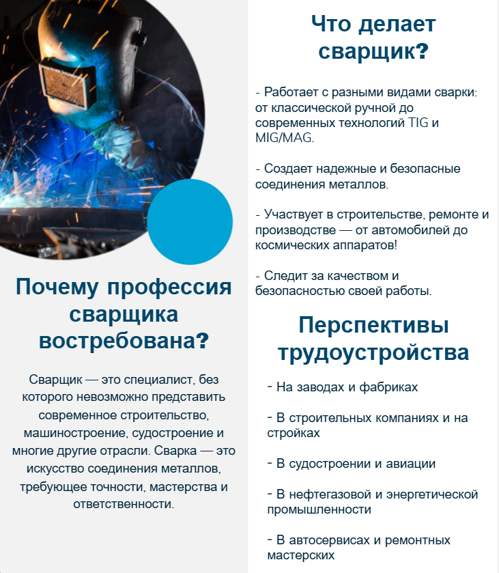


Slide 2



Slide 3

Повар - кондитер

